Slide 1
Учет индивидуальных особенностей учащихся в организации урока
Учитель Антипова Т.В.

Slide 2
ВВЕДЕНИЕ:
В условиях современного общего образования на основе требований ФГОС разработаны учебные программы, которые направлены на формирования учебных компетенций у учащихся условно здоровых, хорошо владеющего государственным языком, с сохранными функциями высшей нервной деятельности и интеллекта, мотивированных и с ведущий учебным видом деятельности. Исходя из наблюдений за уровнем подготовки детей к школе и к обучению их в среднем звене, большинство педагогов отмечают, что детей с трудностями в обучении становиться больше, а детям с высоким интеллектуальным потенциалом тяжело развиваться в условиях усредненных программ в одном темпе со всем классом. Исходя из поставленной проблемы, психологи, методисты опытные учителя рекомендуют планировать урок с учётом индивидуальных особенностей учащихся.

Slide 3
Учет индивидуальных особенностей учащегося — это уважительно-активное, целеустремленное и наиболее целесообразное для данного обучаемого применение различных воздействий. Поддерживая стремление обучаемого к самореализации и самоутверждению, педагог может способствовать развитию у него необходимых личностных качеств, овладению знаниями, навыками, умениями.
Исходя из определения для учащихся, имеющих трудности в обучении или потребности в интенсивном углубленном усвоении знаний, должны обучаться по индивидуальным программам которые учитывают:
уровень психического развития учащегося;
уровень интеллектуального развития;
уровень физического развития и здоровья;
ведущий вид деятельности;
культурные особенности, навыки владения государственным языком, семейные устои;
мотивацию;
темп развития.
критерии оценки

Slide 4
Необходимость учёта индивидуальных особенностей учащихся в усвоении школьной программы влечёт за собой вопрос: как всё это осуществить организационно? В современной школе, где один учитель одновременно занимается с большой группой учащихся в 25-30 человек, это и является узловой проблемой в достижении высокого процента качества обучения и усвоения образовательных программ.
Один из вариантов учета индивидуальных особенностей учащихся – дифференциация обучения, т. е. выделение групп учащихся в классе на основе их отдельных сходных особенностей или комплексов этих особенностей для обучения по нескольким разноуровневым комплексам заданий.

Slide 5
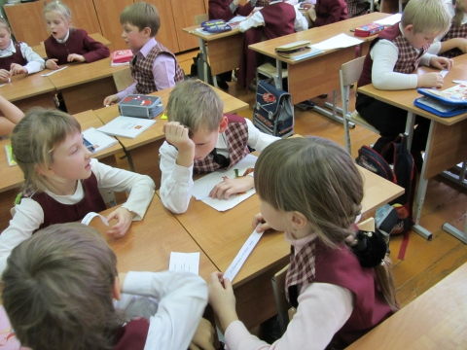
Дифференцированный подход в организации урока.
Традиционный урок – это когда учитель работает для всех, со всеми, спрашивает у всех, дает задание с жесткой регламентацией времени для всех. А еще детей и надо оценить. Каждый педагог осознает и испытывает на практике трудность работы со всеми как " с одним", понимает, что дети по разному воспринимают новый материал, имеют разный темп деятельности, по-разному "включаются в работу", по-разному переключаются на новый вид деятельности.

Slide 6
Поэтому при планировании уроков следует учитывать:
1) Уровень подготовки учащихся ранее усвоенных знаний.
На всех уроках, кроме уроков по итоговому контролю всегда должны присутствовать задания на повторение, особенно тех тем, которые войдут в основу изучения новой темы. Обычно материал на повторение дается в первой трети урока. На этом этапе активно можно включать в работу учащихся даже с очень низким уровнем усвоения знаний. На электронную доску вывешиваю правила, алгоритмы, памятки, опорные схемы. Задания даются сначала средние по сложности, которые выполняются по выведенным правилам и алгоритмам, затем легкие, без использования алгоритма, а далее более сложного уровня с обязательным внешним проговариванием. На этапе изучения нового материала, использованные ранее алгоритмы дополняются и усложняются. На этапе закрепления и проведения промежуточного контроля (С/Р, тестов, П/Р) могут использоваться разноуровневые карточки с заданиями, при этом выбор уровня сложности задания выбирается учителем или учащимся, в некоторых случаях разрешается пользоваться памятками, справочниками. На уроках итогового контроля даются задания на проверку минимального базового и среднего уровня знаний , а также задания повышенного уровня сложности в качестве дополнительного.

Slide 7
2) Количественно – качественный состав класса учитывается при составлении плана посадки: мотивированный ученик сидит с немотивированным, успевающий с неуспевающим, русскоговорящий с билингвом, слабослышащие и слабовидящие впереди, гиперактивные с меланхоликами, с энурезом у двери. Данный подход помогает наладить дисциплину в классе и усреднить уровень усвоения знаний за счет самоконтроля (проверь себя, сравни с доской, сравни с работой соседа), взаимоконтроля, работы в парах, «сделал сам помоги соседу».
3) Уровень сложности учебного материала.
Некоторые темы по предметам включают в себя комплекс новых правил и алгоритмов. Существует два подхода: фронтальный и в дифференцированных группах. При фронтальном объяснение дается всему классу, закрепление идет в работе над заданием с комментированием, начиная с сильного учащегося, заканчивая слабым. В дифференцированных группах после объяснения учителя, сильные учащиеся работают по эталону (образцам) в своём темпе, слабые учащиеся с учителем по алгоритму с контролем на каждом пункте алгоритма, сверяясь с эталоном.

Slide 8
Преимущества учета индивидуальных особенностей учащихся при дифференцированном подходе к учебному процессу на уроке:
Положительные стороны :
- сильным учащимся можно уделить время;
- слабым учащимся можно уделить внимание и контроль;
- создается ситуация успеха, повышается самооценка у слабого);
- повышается уровень мотивации у сильных учеников
Условия эффективности:
- сотрудничество учителя и ученика;
- возможность выбора учеником заданий различной трудности;
- возможность выбора учителем форм контрольной процедуры;
- учет временного фактора в зависимости от индивидуальных особенностей ученика;
- тематический учет знаний;
- использование метода малых групп, работа в паре;
- логическая обусловленность и своевременность контроля;
- гарантирование ученику права на повышение оценки;

Slide 9
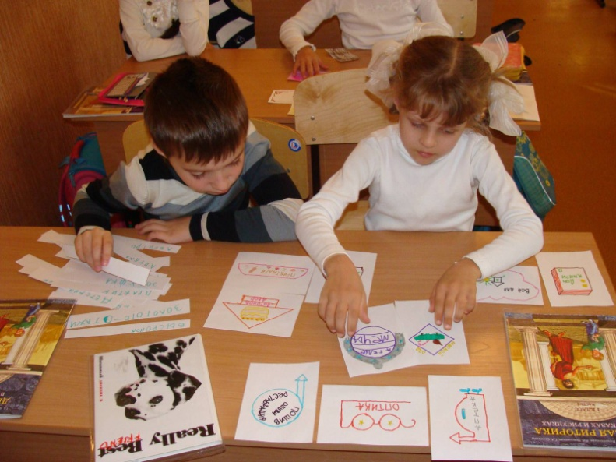
Способы дифференциации предполагают:
• дифференциацию содержания учебных заданий
- по уровню творчества
- по уровню трудности
- по объёму
• использование разных способов организации деятельности детей, при этом содержание заданий является единым, а работа дифференцируется
- по степени самостоятельности
- по степени и характеру помощи учащимся
- по характеру учебных действий.

